Slide 1
Lentile optice

Slide 2
Optica este studiul luminii și modul în care aceasta interacționează cu obiectele.
Este un subiect foarte fascinant care ne poate ajuta să înțelegem cum funcționează lucruri precum ochelarii, camerele foto și telescoapele.

Slide 3
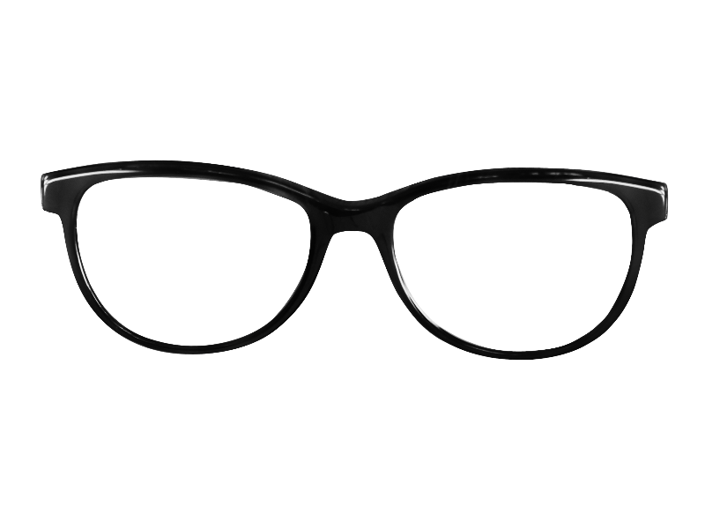
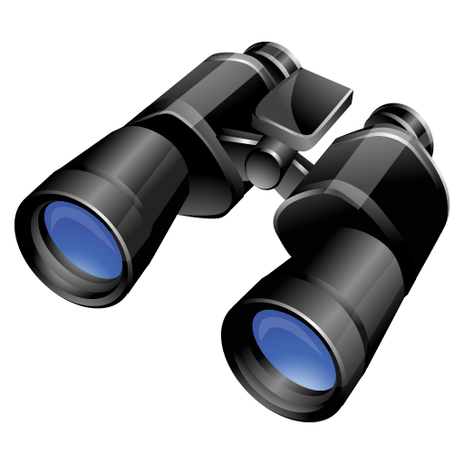
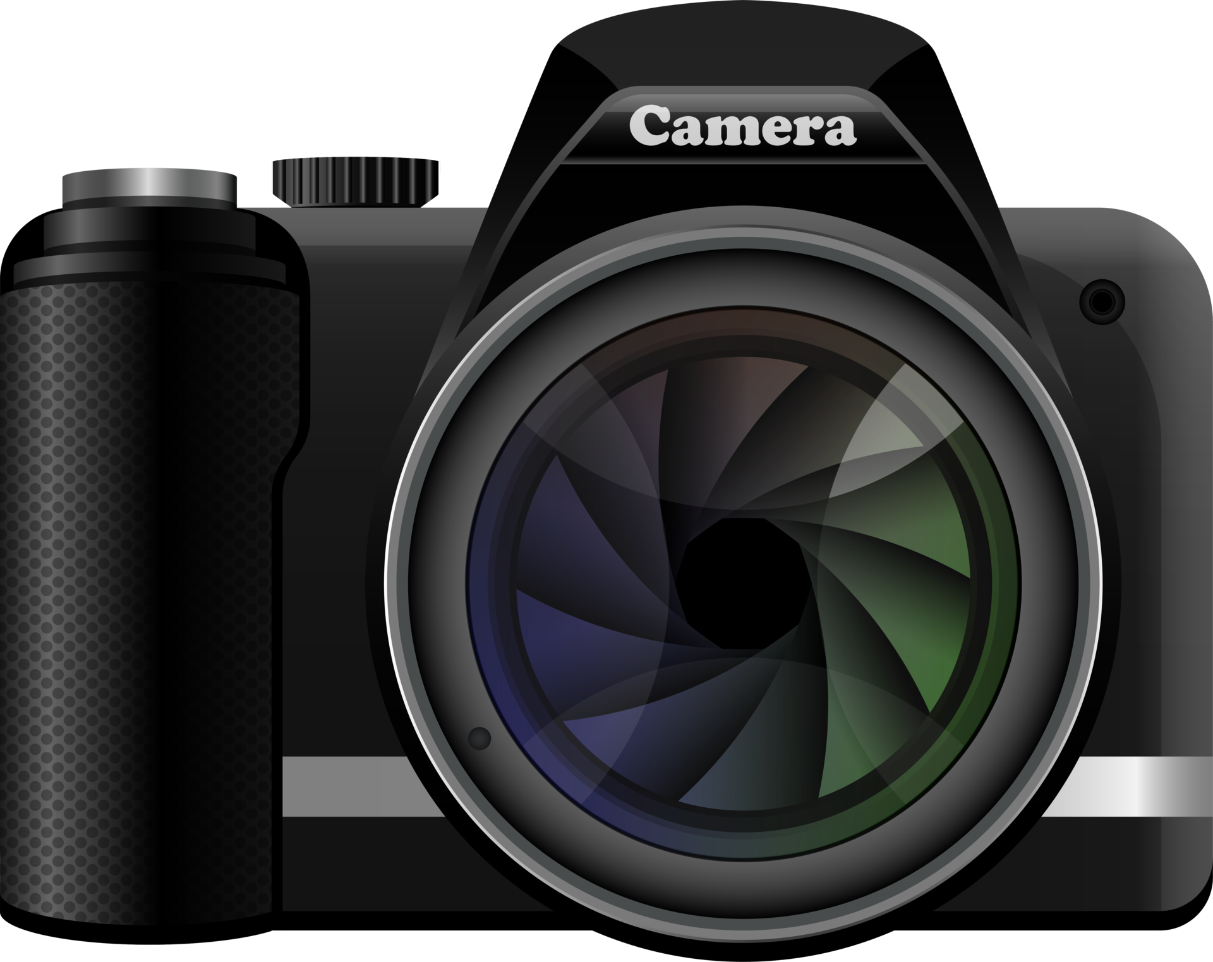
O lentilă este o bucată de sticlă sau plastic care poate îndoi sau refracta lumina.
Lentilele sunt folosite în multe obiecte de zi cu zi, cum ar fi ochelarii, camerele foto și binoclurile.

Slide 4
Există două tipuri principale de lentile:
Convergente
Divergente

Slide 5
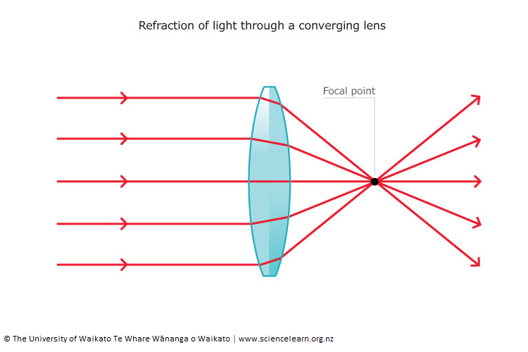
Lentile convergente
Ele fac ca lumina să se îndoaie spre un punct central, numit punct focal.

Slide 6
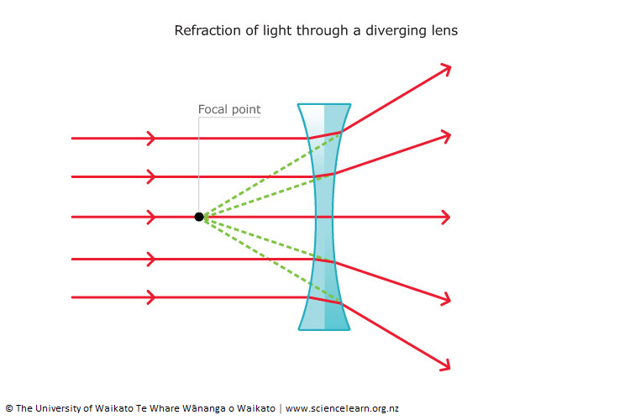
Lentile divergente
Ele fac ca lumina să se îndoaie departe de un punct central.

Slide 7
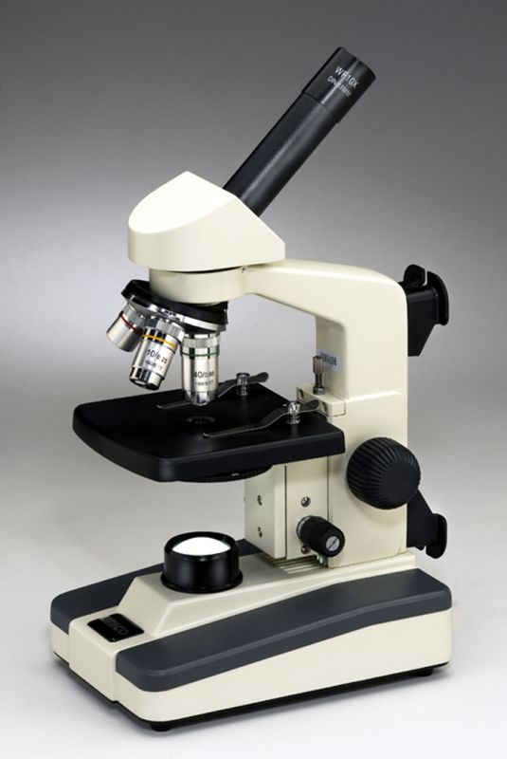
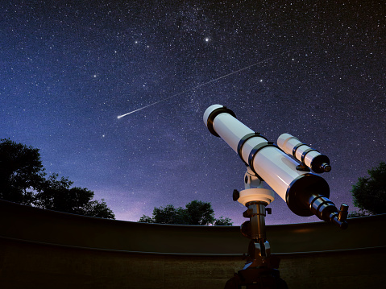
Lentilele pot fi folosite pentru a îmbunătăți sau a modifica imaginea unui obiect. De exemplu, o lentilă convergentă poate fi folosită pentru a face o imagine să pară mai mare și mai aproape, cum ar fi într-un telescop. O lentilă divergentă poate fi folosită pentru a face o imagine să pară mai mică și mai departe, cum ar fi într-un microscop.

Slide 8
În concluzie, lentilele sunt o parte importantă a opticii și sunt folosite în multe obiecte de zi cu zi.

Slide 9
Vă mulțumesc pentru atenția acordată!

